Slide 1
Défis dans l’optimisation du placement et du chainage des microservices hétérogènes
DOYEN Guillaume – IMT Atlantique
MAGNOUCHE Hichem - UTT
PRODHON Caroline - UTT
30/04/2021
Session : « Optimisation dans les réseaux de télécommunication intelligents »

Slide 2
Sommaire
Développement des services internet à faible latence
Orchestration de fonction de réseau virtuelle (VNF)
Approche microservice appliquée à l’orchestration de VNF
Bilan et perspectives

Slide 3
Sommaire
Développement des services internet à faible latence
Orchestration de fonction de réseau virtuelle (VNF)
Approche microservice appliquée à l’orchestration de VNF
Bilan et perspectives

Slide 4
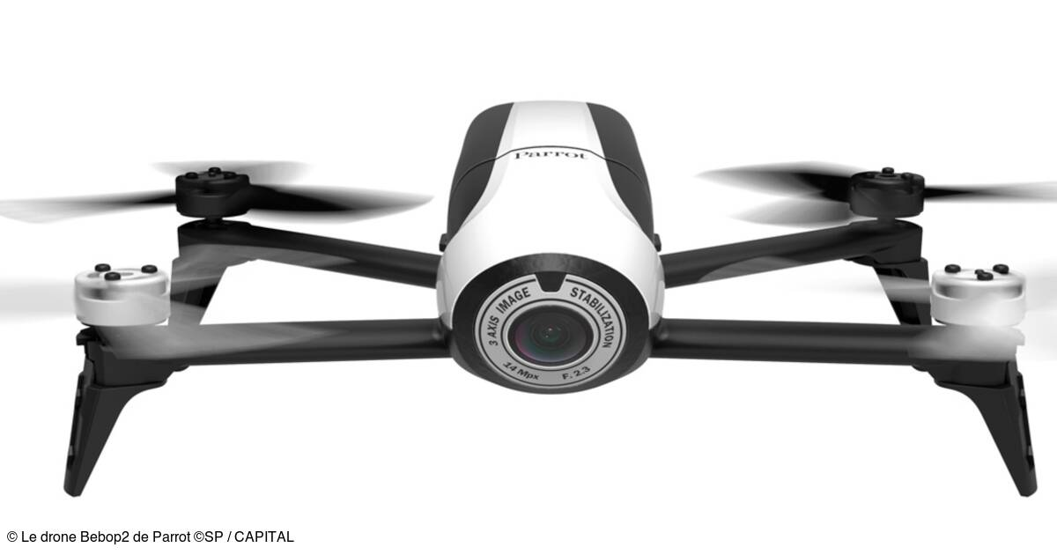
Projet MOSAICO
Développement de services à faible latence
Temps de transit limité au sein du réseau
Exemples
Pilotage de drones
Télé-chirurgie
Cloud Gaming
Objectifs du projet
Utilisation de microservices
Utilisation de composants technologiques hétérogènes
Développement d’une approche d’orchestration de microservices

Slide 5
Virtualisation de fonctions de réseau
NFV (Network Function Virtualisation) initiée et standardisée par l’ETSI* en 2013
Principe de séparation des fonctions de réseau du matériel physique
Virtualisation des fonctions de réseau : VNF (Virtualized Network Function)
Exécution des fonctions sur des serveurs génériques
Orchestration centralisée des fonctions exécutées
Avantages
Agilité dans l’installation ou dans la suppression de fonction de réseau
Réduction des coûts de maintenance et de mise à niveau du réseau
Réduction de la consommation électrique du réseau
Réduction de l’espace nécessaire aux équipements matériels
Exemples de VNF
Firewall, IDS (Intrusion Detection System), Video Optimizer

Slide 6
Exemple d’une infrastructure réseau NFV

Slide 7
Sommaire
Développement des services internet à faible latence
Orchestration de fonction de réseau virtuelle (VNF)
Approche microservice appliquée à l’orchestration de VNF
Bilan et perspectives

Slide 8
L’orchestration dans le contexte réseau
L’orchestration de fonction de réseau permet
le contrôle des ressources réseau
leur déploiement
leur gestion
leur optimisation
But : répondre aux demandes de service réseau
Contraintes techniques : latence de bout en bout, débit, consommation d’énergie
L’orchestration se fait à travers différents décisions
Décision de placement (VNF-P)
Décision de chainage (VNF-C)
Décision d’ordonnancement (VNF-S)

Slide 9
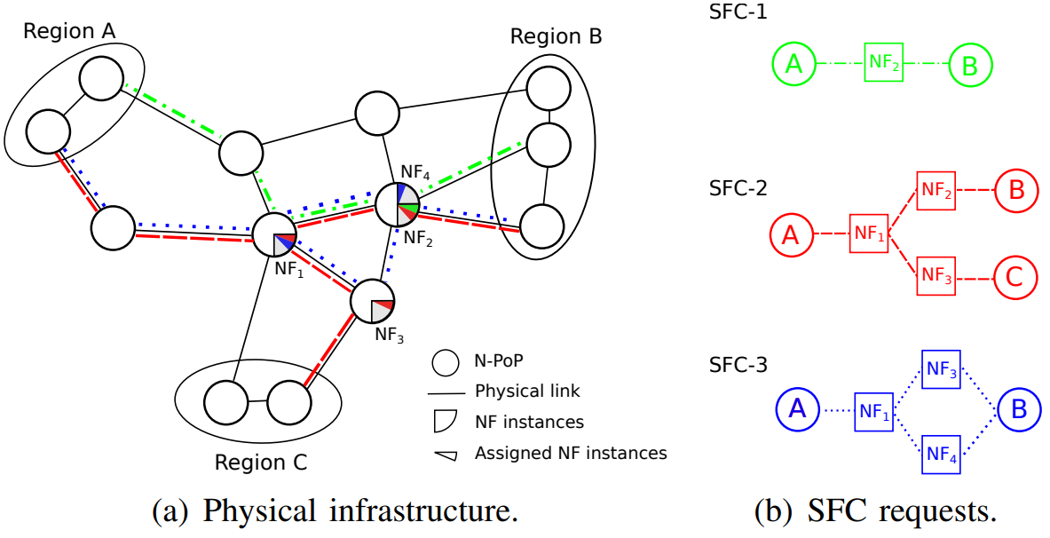
Décisions d’orchestration : exemple

Slide 10
Etat de l’art : classification des décisions d’orchestration
Décisions d’orchestration
Sans contrainte de précédence
Avec contrainte de précédence
VNF-P
VNF-R
VNF-P
VNF-S
VNF-C
[13][26][8]
[11][17][23][30]
[15][16][25][28]
VNF-PR
VNF-PS
Uncapacitated VNF-C
Capacitated VNF-C
[19][22]
1-VNF-PR
n-VNF-PR
Static VNF-C
Dynamic VNF-C
[2][7]
[29]
[31][14][24][18][6]
Uncapacitated VNF-PR
Capacitated VNF-PR
Uncapacitated VNF-PC
Capacitated VNF-PC
[27]
[1][20]
[9][10][21]
[4][3][5][12][32]

Slide 11
Sommaire
Développement des services internet à faible latence
Orchestration de fonction de réseau virtuelle (VNF)
Approche microservice appliquée à l’orchestration de VNF
Bilan et perspectives

Slide 12
Architecture monolithique/microservice
Inconvénients des architectures monolithiques
Chevauchement des fonctionnalités au sein d’une même SFC
Gaspillage de cycle CPU
25% de cycles CPU dans du traitement redondant [33]
Inflexibilité dans la mise à l’échelle
C1
C1
C1
C2
C3
C4
NF₁
NF₂
NF₃
Microservice : technique de développement structurant une application en composants basiques (µService)
Faible couplage entre les µServices
Fonctionnement asynchrone des µServices
Utilisation de l’approche microservice dans le Cloud

Slide 13
Architecture monolithique/microservice
Exemple [34]:
Approche monolithique
Approche microservices
Avantages du passage au microservice
Flexibilité
Développements, M.A.J et tests simplifiés
Optimisation des ressources
Meilleure tolérance aux pannes
Nécessité de repenser les décisions d’orchestration
Densification de la communication
Fonctionnement asynchrone des microservices
Parallélisme ainsi que la gestion des cycles de vie des paquets
Agrégation des fonctionnalités

Slide 14
Microservice : revue de littérature dans le contexte Cloud
N.Jahromi et al [35] proposent une architecture microservice pour les composants CDN
CDN décomposés en µServices
S’inspirent des concepts NFV pour l’orchestration
Décisions d’orchestration non traitées
Y.Yinbo et al [36] traitent la problématique de placement et de chainage de microservices
Approche permettant : l’instanciation, le placement ainsi que le chainage
Algorithme de placement de type Glouton
Performance lésée comparée aux méthodes monolithiques

Slide 15
Microservice : revue de littérature dans le contexte d’orchestration de VNF
H.Hawilo et al. [37] présentent les principaux défis et exigences
Proposent un modèle MILP pour le VNF-P
Contraintes
Rejeter les serveurs violant les délais limites de communication entre les µServices
Sélectionner les serveurs respectant les contraintes d’affinité/anti-affinité
Contraintes d’ancrage des µServices et contraintes de zone orbitale
Zone de placement respectant la limite de délais de latence
Objectif
Minimiser les délais de latence
Environnement de technologie homogène

Slide 16
Microservice : revue de littérature dans le contexte d’orchestration de VNF
M.Zili et al. [38] développent le Framework MicroNF
Traitent les problématiques de placement, chainage ainsi que d’ordonnancement
Approche développée sur trois axes
Reconstruction des SFCs
Réutilisation des µServices
Algorithme de placement permettant la consolidation de différents µServices dans les VMs
Nouvelle approche de mise à l’échelle
Evitant la duplication de service
Minimisant la communication
Objectif
Minimiser les coûts de communication

Slide 17
Sommaire
Développement des services internet à faible latence
Orchestration de fonction de réseau virtuelle (VNF)
Approche microservice appliquée à l’orchestration de VNF
Bilan et perspectives

Slide 18
Bilan et perspectives
Limites de l’état de l’art dans le contexte de la minimisation de la latence de bout-en-bout
Amélioration de la performance des algorithmes d’orchestration
L’utilisation de contraintes réalistes
L’utilisation de technologies hétérogènes
Cohabitation de l’approche monolithique et microservice
Perspectives
À court terme
Traiter la problématique Capacitated VNF-PC
Architecture Microservice
Dans un objectif de minimisation de la latence de bout en bout
Dans un environnement de technologies hétérogènes
À moyen terme
Inclure l’aspect dynamique dans la gestion des demandes de service
Inclure l’aspect de cohabitation entre l’approche microservice et monolithique

Slide 19
Questions
Q & A

Slide 20
Références
[1] : B. Addis et al. “Virtual network functions placement and routing optimization”. In: 2015 IEEE 4th International Conference on Cloud Networking (CloudNet). 2015, pp. 171–177. doi: 10.1109/ CloudNet.2015.7335301
[2] : Bernardetta Addis, Giuliana Carello, and Meihui Gao. “On a virtual network functions placement and routing problem: Some properties and a comparison of two formulations”. In: Networks 75 (Nov. 2019). doi: 10.1002/net.21915
[3] : O. Alhussein et al. “Joint VNF Placement and Multicast Traffic Routing in 5G Core Networks”. In: 2018 IEEE Global Communications Conference (GLOBECOM). 2018, pp. 1–6. doi: 10.1109/ GLOCOM.2018.8648029
[4] : Zaid Allybokus et al. “Virtual Function Placement for Service Chaining with Partial Orders and Anti-Affinity Rules”. In: Networks 71 (May 2017). doi: 10.1002/net.21768
[5] : M. F. Bari et al. “On orchestrating virtual network functions”. In: 2015 11th International Conference on Network and Service Management (CNSM). 2015, pp. 50–56. doi: 10.1109/CNSM.2015. 7367338
[6] : Chao Bu et al. “Enabling Adaptive Routing Service Customization via the Integration of SDN and NFV”. In: Journal of Network and Computer Applications 93 (June 2017). doi: 10.1016/j. jnca.2017.05.010
[7] : Martín Casado et al. “Virtualizing the network forwarding plane”. In: (Jan. 2010), p. 8. doi: 10.1145/1921151.1921162
[8] : R. Cohen et al. “Near optimal placement of virtual network functions”. In: 2015 IEEE Conference on Computer Communications (INFOCOM). 2015, pp. 1346–1354. doi: 10.1109/INFOCOM.2015. 7218511
[9] : R. Gouareb, V. Friderikos, and A. H. Aghvami. “Delay Sensitive Virtual Network Function Placement and Routing”. In: 2018 25th International Conference on Telecommunications (ICT). 2018, pp. 394–398. doi: 10.1109/ICT.2018.8464883
[10] : Abhishek Gupta et al. “On service-chaining strategies using Virtual Network Functions in operator networks”. In: Computer Networks 133 (2018), pp. 1–16. issn: 1389-1286. doi: https://doi.org/ 10.1016/j.comnet.2018.01.028. url: http://www.sciencedirect.com/science/article/ pii/S1389128618300379
[11] : H. Huang et al. “Service Chaining for Hybrid Network Function”. In: IEEE Transactions on Cloud Computing 7.4 (2019), pp. 1082–1094. doi: 10.1109/TCC.2017.2721401

Slide 21
Références
[12] : N. Kiji et al. “Virtual Network Function Placement and Routing Model for Multicast Service Chaining Based on Merging Multiple Service Paths”. In: 2019 IEEE 20th International Conference on High Performance Switching and Routing (HPSR). 2019, pp. 1–6. doi: 10.1109/HPSR.2019. 8807998
[13] : G. Larysa, S. Mariia, and S. Svitlana. “Method for resource allocation of virtualized network functions in hybrid environment”. In: 2016 IEEE International Black Sea Conference on Communications and Networking (BlackSeaCom). 2016, pp. 1–5. doi: 10.1109/BlackSeaCom.2016.7901546
[14] : Giwon Lee et al. “Optimal Flow Distribution in Service Function Chaining”. In: The 10th International Conference on Future Internet. CFI ’15. Seoul, Republic of Korea: Association for Computing Machinery, 2015, pp. 17–20. isbn: 9781450335645. doi: 10.1145/2775088.2775103. url: https://doi.org/10.1145/2775088.2775103
[15] : J. Li et al. “Delay-Aware VNF Scheduling: A Reinforcement Learning Approach With Variable Action Set”. In: IEEE Transactions on Cognitive Communications and Networking 7.1 (2021), pp. 304–318. doi: 10.1109/TCCN.2020.2988908
[16] : J. Li et al. “Reinforcement Learning Based VNF Scheduling with End-to-End Delay Guarantee”. In: 2019 IEEE/CIC International Conference on Communications in China (ICCC). 2019, pp. 572– 577. doi: 10.1109/ICCChina.2019.8855889
[17] : Z. Li and Y. Yang. “Placement of Virtual Network Functions in Hybrid Data Center Networks”. In: 2017 IEEE 25th Annual Symposium on High-Performance Interconnects (HOTI). 2017, pp. 73–79. doi: 10.1109/HOTI.2017.15
[18] : J. Liu et al. “On Dynamic Service Function Chain Deployment and Readjustment”. In: IEEE Transactions on Network and Service Management 14.3 (2017), pp. 543–553. doi: 10.1109/TNSM. 2017.2711610
[19] : F. Lucrezia et al. “Introducing network-aware scheduling capabilities in OpenStack”. In: Proceedings of the 2015 1st IEEE Conference on Network Softwarization (NetSoft). 2015, pp. 1–5. doi: 10.1109/NETSOFT.2015.7116155
[20] : M. C. Luizelli et al. “Piecing together the NFV provisioning puzzle: Efficient placement and chaining of virtual network functions”. In: 2015 IFIP/IEEE International Symposium on Integrated Network Management (IM). 2015, pp. 98–106. doi: 10.1109/INM.2015.7140281
[21] : Marcelo Caggiani Luizelli et al. “A fix-and-optimize approach for efficient and large scale virtual network function placement and chaining”. In: Computer Communications 102 (2017), pp. 67– 77. issn: 0140-3664. doi: https://doi.org/10.1016/j.comcom.2016.11.002.

Slide 22
Références
[22] : R. Mijumbi et al. “Design and evaluation of algorithms for mapping and scheduling of virtual network functions”. In: Proceedings of the 2015 1st IEEE Conference on Network Softwarization (NetSoft). 2015, pp. 1–9. doi: 10.1109/NETSOFT.2015.7116120
[23] : H. Moens and F. D. Turck. “VNF-P: A model for efficient placement of virtualized network functions”. In: 10th International Conference on Network and Service Management (CNSM) and Workshop. 2014, pp. 418–423. doi: 10.1109/CNSM.2014.7014205
[24] : Y. Nam, S. Song, and J. Chung. “Clustered NFV Service Chaining Optimization in Mobile Edge Clouds”. In: IEEE Communications Letters 21.2 (2017), pp. 350–353. doi: 10.1109/LCOMM.2016. 2618788
[25] : C. Pham, N. H. Tran, and C. S. Hong. “Virtual Network Function Scheduling: A Matching Game Approach”. In: IEEE Communications Letters 22.1 (2018), pp. 69–72. doi: 10.1109/LCOMM.2017. 2747509
[26] : W. Rankothge et al. “Optimizing Resource Allocation for Virtualized Network Functions in a Cloud Center Using Genetic Algorithms”. In: IEEE Transactions on Network and Service Management 14.2 (2017), pp. 343–356. doi: 10.1109/TNSM.2017.2686979
[27] : ] J. F. Riera et al. “TeNOR: Steps towards an orchestration platform for multi-PoP NFV deployment”. In: 2016 IEEE NetSoft Conference and Workshops (NetSoft). 2016, pp. 243–250. doi: 10.1109/NETSOFT.2016.7502419
[28] : J. F. Riera et al. “Virtual network function scheduling: Concept and challenges”. In: 2014 International Conference on Smart Communications in Network Technologies (SaCoNeT). 2014, pp. 1–5. doi: 10.1109/SaCoNeT.2014.6867768
[29] : Sahel Sahhaf et al. “Network service chaining with optimized network function embedding supporting service decompositions”. In: Computer Networks 93 (Oct. 2015). doi: 10.1016/j.comnet. 2015.09.035
[30] : Andrea Tomassilli. “Towards next generation networks with SDN and NFV”. PhD thesis. June 2019
[31] : Peng Wang et al. “Dynamic function composition for network service chain: Model and optimization”. In: Computer Networks 92 (2015). Software Defined Networks and Virtualization, pp. 408– 418. issn: 1389-1286. doi: https://doi.org/10.1016/j.comnet.2015.07.020. url: https: //www.sciencedirect.com/science/article/pii/S1389128615003266
[32] : S. Q. Zhang et al. “Joint NFV placement and routing for multicast service on SDN”. In: NOMS 2016 - 2016 IEEE/IFIP Network Operations and Management Symposium. 2016, pp. 333–341. doi: 10.1109/NOMS.2016.7502829

Slide 23
Références
[33] : Sekar, Vyas & Egi, Norbert & Ratnasamy, Sylvia & Reiter, Michael & Shi, Guangyu. (2012). Design and implementation of a consolidated middlebox architecture. 24-24.
[34] : S. R. Chowdhury, M. A. Salahuddin, N. Limam and R. Boutaba, "Re-Architecting NFV Ecosystem with Microservices: State of the Art and Research Challenges," in IEEE Network
[35]: N. T. Jahromi, R. H. Glitho, A. Larabi and R. Brunner, "An NFV and microservice based architecture for on-the-fly component provisioning in content delivery networks," 2018 15th IEEE Annual Consumer Communications & Networking Conference (CCNC), 2018, pp. 1-7, doi: 10.1109/CCNC.2018.8319227
[36] Yinbo, Yu & Yang, Jianfeng & Guo, Chengcheng & Zheng, Hong & He, Jiancheng. (2019). Joint optimization of service request routing and instance placement in the microservice system. Journal of Network and Computer Applications. 147. 102441. 10.1016/j.jnca.2019.102441.
[37] : Hassan Hawilo, M. Jammal and A. Shami, "Exploring Microservices as the Architecture of Choice for Network Function Virtualization Platforms," in IEEE Network, vol. 33, no. 2, pp. 202-210, March/April 2019, doi: 10.1109/MNET.2019.1800023.
[38] : Z. Meng, J. Bi, H. Wang, C. Sun and H. Hu, "MicroNF: An Efficient Framework for Enabling Modularized Service Chains in NFV" in IEEE Journal on Selected Areas in Communications, vol. 37, no. 8, pp. 1851-1865, Aug. 2019, doi: 10.1109/JSAC.2019.2927069

